Slide 1







BIYOTEKNOLOJI

Slide 2

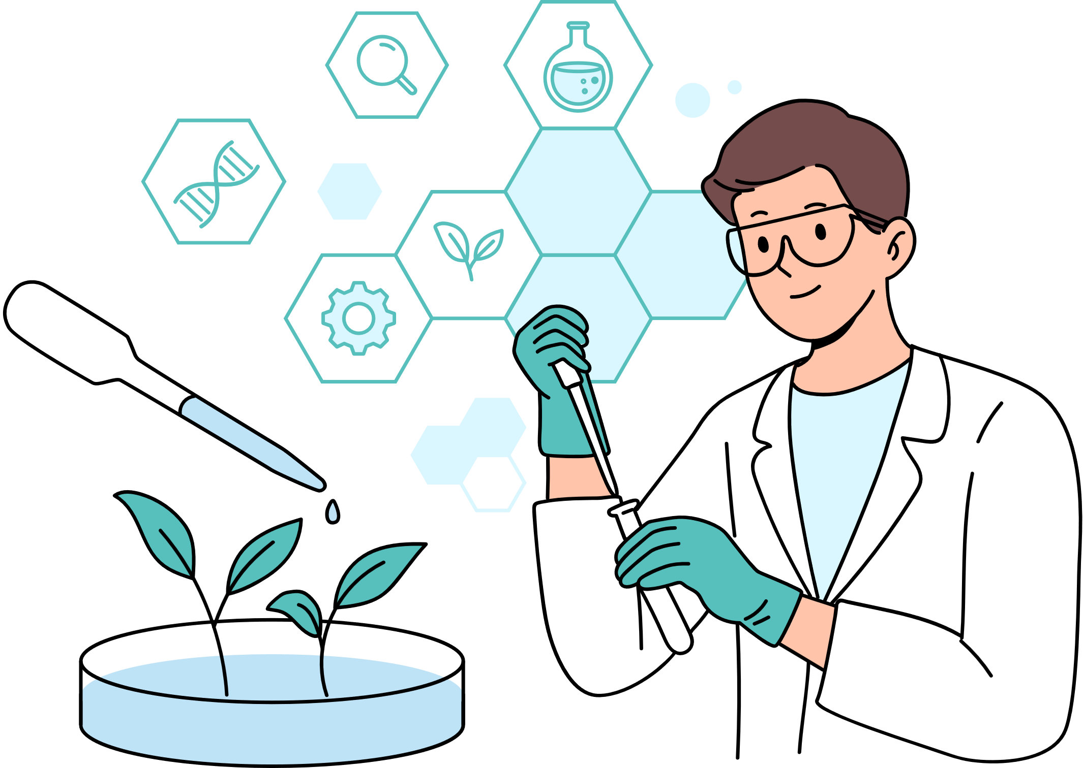

•Doğa bilimleriinn yanın da çeşitli mühendislik alanlarını da kullanarak canlıları kültür ortamında yetiştirip geliştirerek onlardan yeni ürünler elde etmeyi amaçlayan bilim dalıdır.
•Canlı hücrelerin DNA ve genler üzerinde işlemler yapılarak sağlık, tarım ,endüstri ve hayvancılık alanlarında maddeler üretilmesidir.

Slide 3
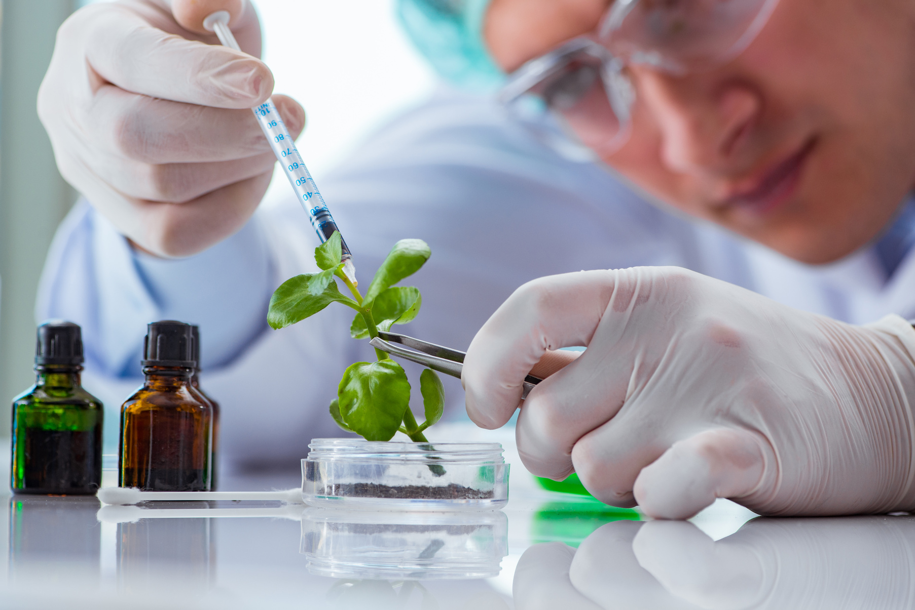
•Biyoteknolojik uygulamalar genetik mühendisleri tarafından yapılır.

Slide 4
Biyoteknoloji sayesinde
  Yüksek verime sahip ürünler üretilebilir.
  Canlı atık ve kalıntılarını yok edecek bakteriler elde edilebilir.
  Kendini onarması mümkün olmayan, zarar görmüş beyin hücreleri onarılabilir.
  AIDS, kanser gibi hastalıkları önlemek için kullanılacak genetik ürünler yapılabilir.
  Büyüme yetersizliği ve bulaşıcı hastalıklara çare olacak yapılar üretilebilir.

Slide 5
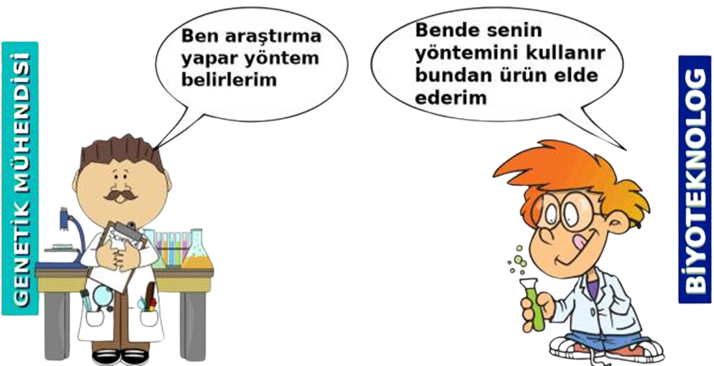
  Genetik mühendisi araştırmalar yaparak projeler üretir, biyoteknoloji genetik mühendisliğinin bulduğu projelerle yöntemler ile yeni ürünler üretir.
  Genetik mühendisliğinin ticari amacı yoktur, biyoteknolojinin ticari amacı vardır

Slide 6
biyoteknoloji
geleneksel ıslah
Gen Aktarımı
Gen Tedavisi
Klonlama
DNA Parmak İzi
Tüp Bebek
GDO

Slide 7


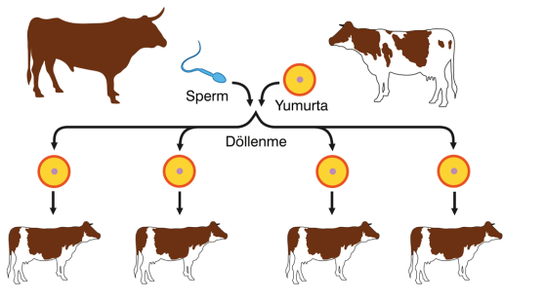
GELENEKSEL ISLAH
(YAPAY SEÇILIM)
  İstenilen özelliğe sahip olan canlıların seçilip eşleştirilmesi ile istenilen özellikleri taşıyan yeni bireylerin elde edilmesine geleneksel ıslah (yapay seçilim) denir.
  Çok uzun zaman almaktadır.
  Uzun bacaklı atları eşleştirerek daha hızlı koşabilecek atlar elde etmeye çalışılmıştır.

Slide 8
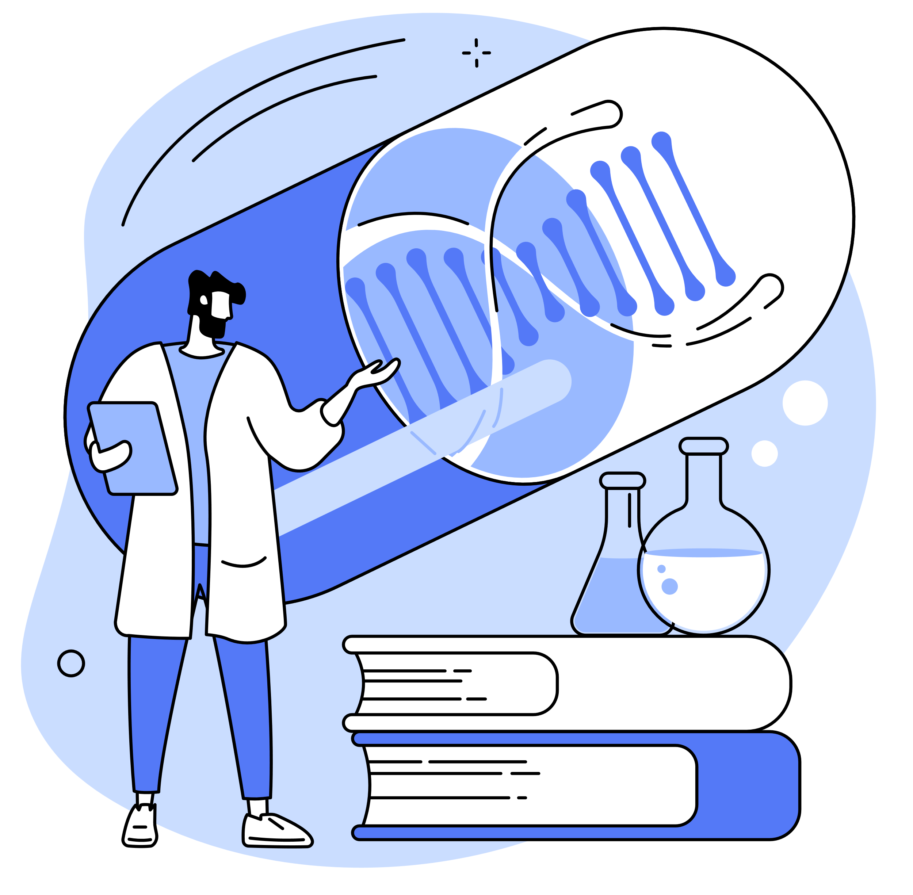
GEN AKTARIMI
  Bir canlının hücresindeki DNA’ya , başka bir canlının DNA`sının belli bölümlerinin yerleştirilmesi işlemine denir.

Slide 9
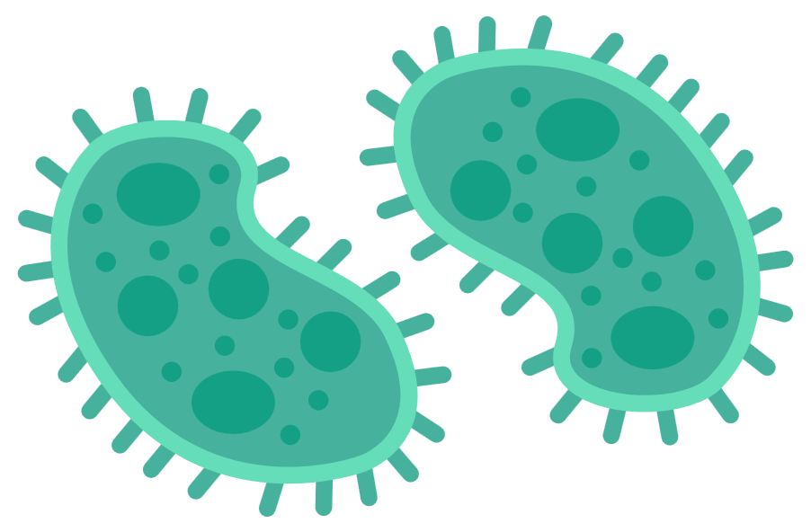
GEN AKTARIMI
• Organik atıkları parçalayan enzimlerin sentezini sağlayan gen, kirli sularda yaşayan mikroorganizmalara aktarılarak deniz ve göllerin temizlemesini sağlamak.

Slide 10
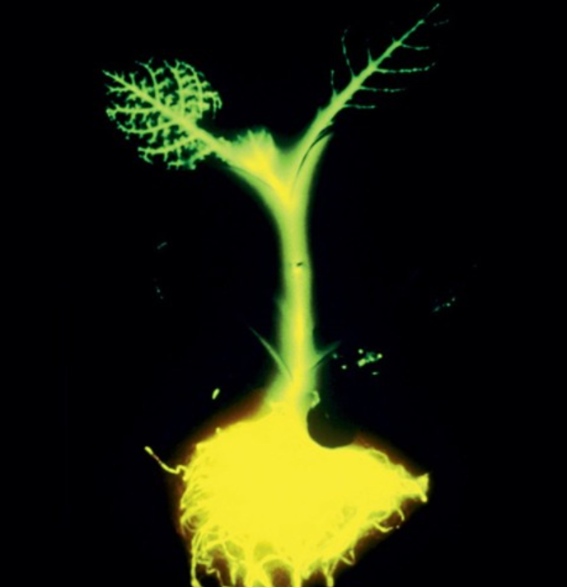
GEN AKTARIMI
Ateş böceklerinin ışık saçmasını sağlayan genin tütün bitkisine aktarılıp bitkinin ışık saçması sağlamıştır.

Slide 11
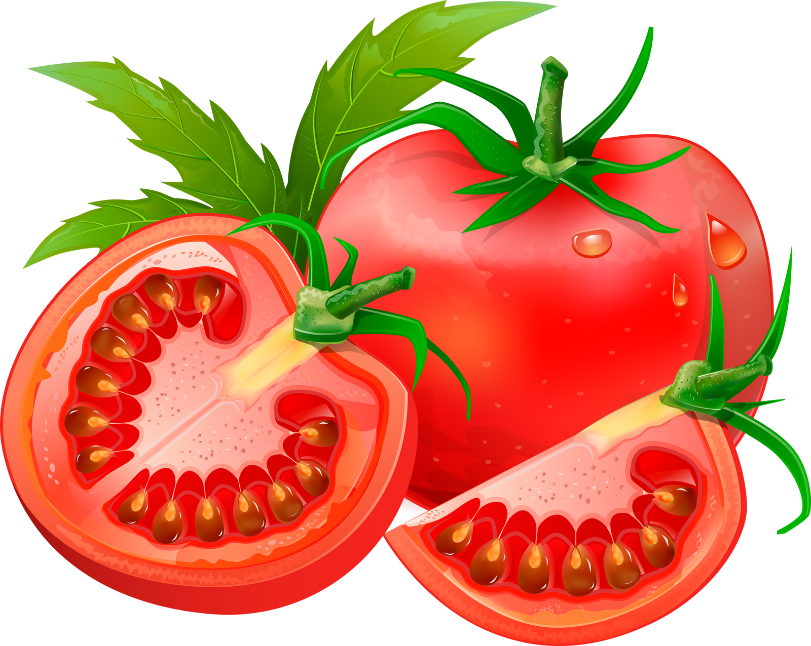



GEN AKTARIMI
Kutuplarda yaşayan bir tür balıktan alınan gen domates ve çileğe aktararak bitkinin soğukta yetiştirilmesini sağlamaktır.

Slide 12
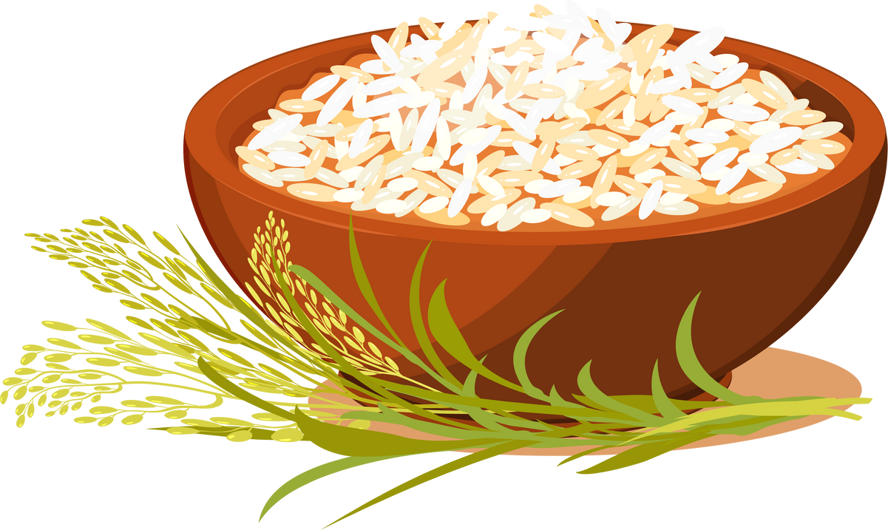
GEN AKTARIMI
Yapısında A vitamini bulunmayan beyaz pirince bir bakteri ve Nergis bitkisinden gen aktarılması sonucunda pirincin A vitamini üretilmesinin sağlanması

Slide 13
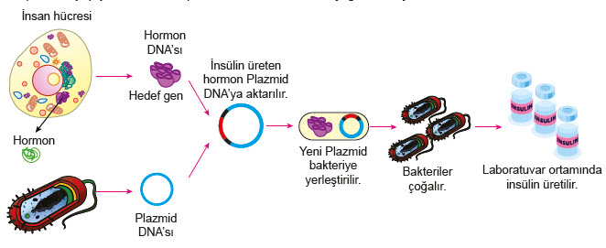
GEN AKTARIMI
Gen aktarımı sayesinde şeker hastalarının kullandığı insülin hormonu bakterilere ürettirilmiştir

Slide 14
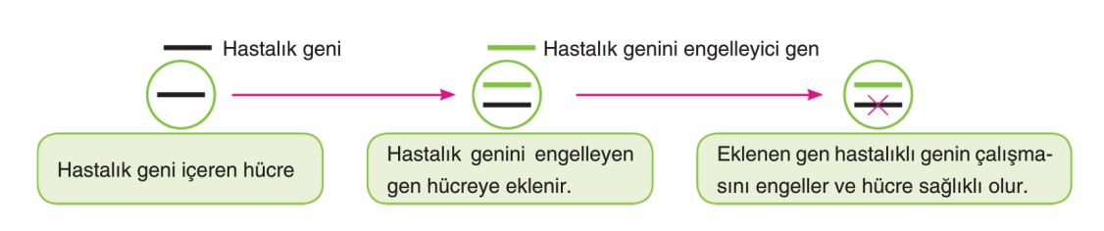
GEN TEDAVISI
Hücredeki eksik ya da hatalı genlerin işlevini üstlenecek yeni genlerin hücreye aktarılmasını sağlamaktır.

Slide 15
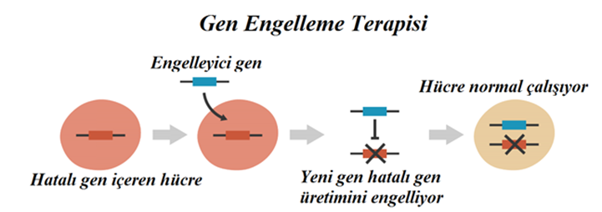
GEN TEDAVISI
Kanser hastası olan bir kişiye gen aktarılarak kişinin sağlığına kavuşması.

Slide 16
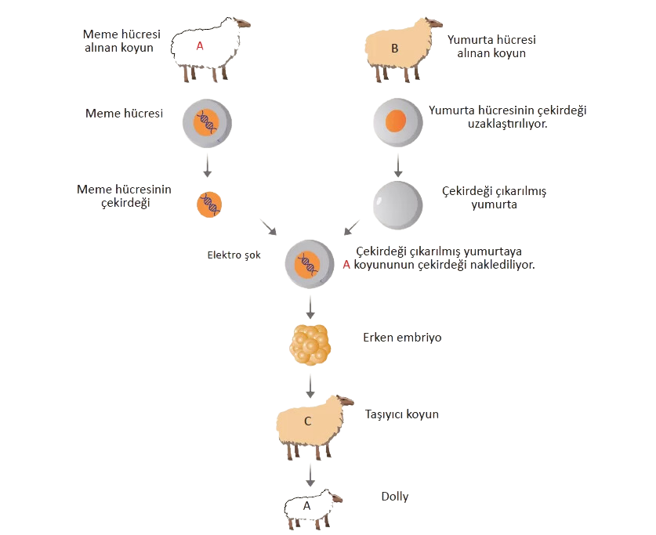
KLONLAMA

Slide 17
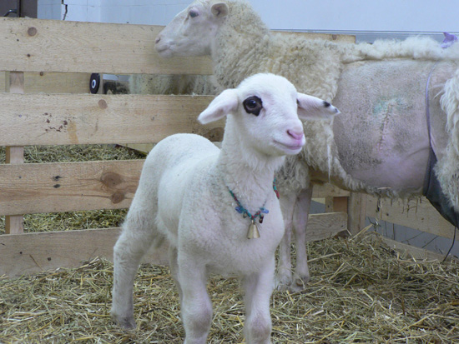
KLONLAMA
  Dünyada anlatılan şekilde klonlanan ilk canlı 5 Temmuz 1996’da dünyaya gelen dolly (doli) isimli bir koyundur.
  İstanbul üniversitesi veteriner fakültesi’nde 21 kasim 2007 tarihinde dünyaya gelen türkiye’nin ilk klon koyunu oyalıdir.

Slide 18
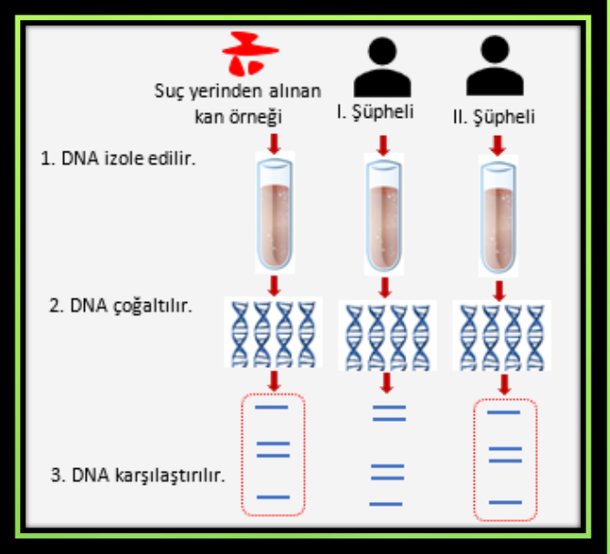
DNA PARMAK IZI
  Dna dizisindeki kişiye özgü siralamalari analiz ederek bir dna örneğinin kime ait olduğunu belirlemeye yarayan yöntem dna parmak izi olarak isimlendiriliyor.
  Adli tip araştirmalarinda olay yerinden alinan dna örneklerinden suçlularin belirlenmeye çalişilmaktadir.

Slide 19
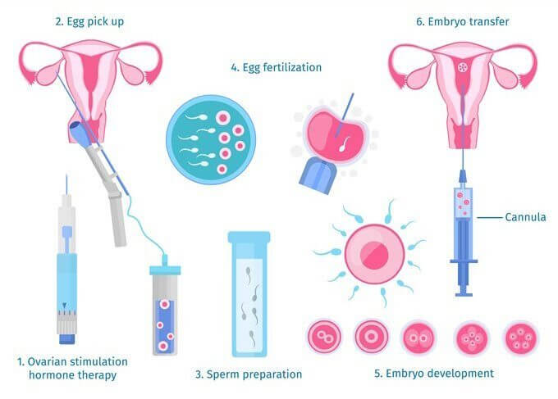
TÜP BEBEK
  Çocuk sahibi olamayan birçok kişinin gebelik şansini artirmak için yardimci üreme teknikleri kullanilir. Klasik tüp bebek yöntemi yumurtaliktan toplanan yumurtalarin erkekten alinan spermler ile laboratuvar ortaminda birleştirilmesi ile elde edilen embriyolarin anne rahmine transfer edilmesi işlemidir.

Slide 20
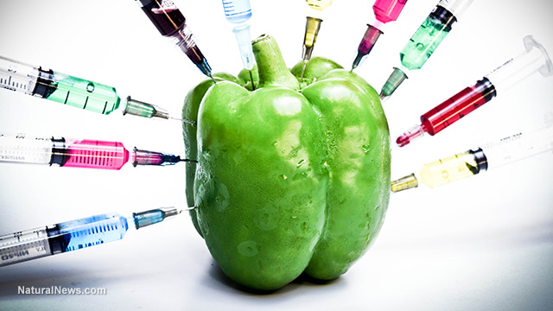
GENETIĞI DEĞIŞTIRILMIŞ ORGANIZMALAR:GDO
  Bir canlidaki seçilmiş genetik özelliklerin kopyalanarak bu özellikleri taşimayan başka bir canliya aktarilmasi sonucu üretilen canlilara, genetiği değiştirilmiş organizmalar (gdo) adi verilir.
  • Dünya genelinde çoğunlukla buğday, misir, çilek, kiraz, domates, yer fistiği, pirinç, patates, havuç gibi gidalarda gdo bulunmaktadir. Hatta yem kullanimi sebebiyle bazi balik türlerinde de görülmektedir.

Slide 21
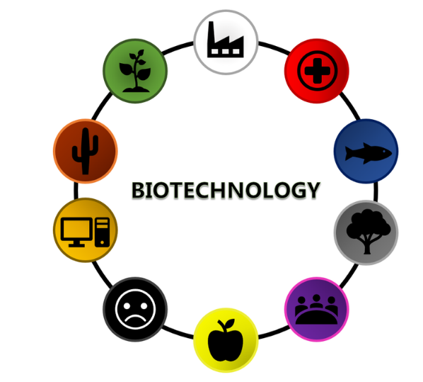
Biyoteknolojinin çalışma alanları
•Protein üretilmesi
•Hormon , vitamin tablet, antibiyotik üretilmesi
•Raf ömrünün uzatilmasi
•Zarar görmüş organlarin (yapay organ ) üretilmesi
•Aşi ve serum üretilmesi
•Meyveli yoğurt üretilmesi
•Nitelikli tohum üretilmesi
•Kanser gibi hastaliklarin tedavisi için ilaç üretilmesi

Slide 22
Biyoteknolojinin yararlı yönleri
•Kanser lösemi anemi gibi hastalıkları tedavi için ilaçların üretilmesi
•Mikroplara ve zararlı bakterilere karşı daha dirençli bitki çeşitlerinin yetiştirilmesi
•Meyveli yoğurt, vitamin tabletleri, deterjan, katkı maddeleri,ilaçlar, boyalar üretilmesi

Slide 23
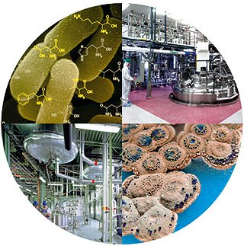
Biyoteknolojinin yararlı yönleri
•Aşı , hormon , antikor, antibiyotik, tibbi bitkiler üretilmesi
•Bitkisel ve hayvansal hastalıkların tanınması ,genetiği değiştirilmiş organizmaların(GDO’lu) üretilmesi
•İnsülin ve büyüme hormonu üretilmesi
•Yapay doku ve organların üretilmesi
•Kök hücre elde edilmesi ve nakli
•Sebze ve meyvelerin raf ömrünün uzatılması

Slide 24
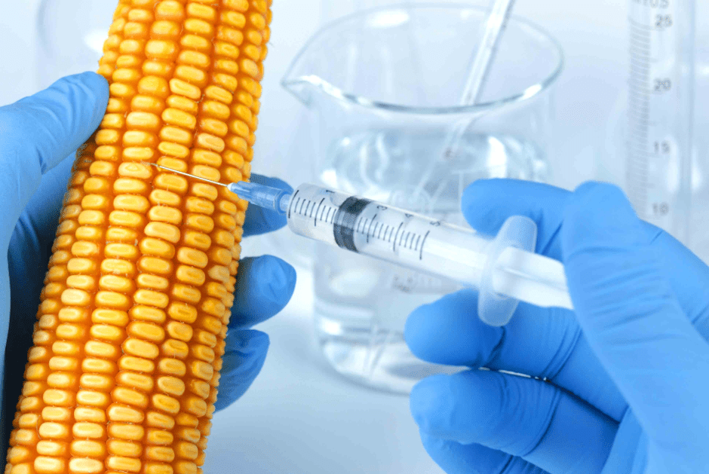
Biyoteknolojinin zararlı yönleri
•GDO’lu mısır , buğday , domates, patates gibi ürünler insan sağlığını tehdit edebilen ürünlerdir
•Tarımda gereğinden fazla kullanılan ilaçların hem bitkilerin hem de bu bitkiler ile beslenen insanların zarar görmesine neden olmaktadır
•Bazı bakteri ve virüslerden biyolojik silah üretilmektedir

Slide 25




@mervehocaile
@mervehocaile
Konu anlatım videoları, ders ve içerik dosyaları için takip etmeyi unutma!

